Slide 1
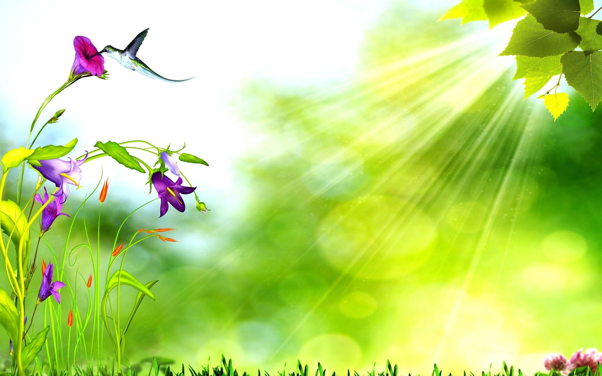
Василь Королів-Старий «Мавка-Вербинка». Образи фантастичних істот у казках.

Slide 2

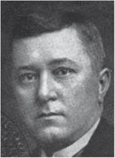
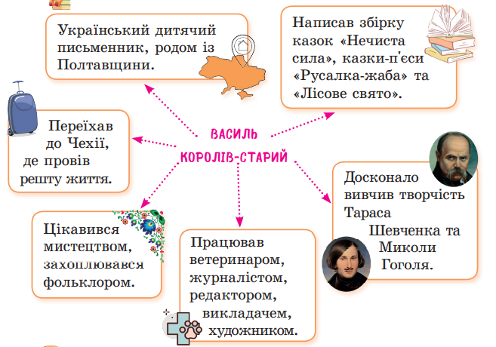
Василь Королів-Старий
(1879-1941)
Старий - це не вік автора, а дібране прізвище (псевдонім), яким митець підписував свої твори. У дитинстві він мріяв стати художником, письменником і лікарем. Ці його мрії здійснилися. Щоправда, лікував Василь Костянтинович тварин - був ветеринаром

Slide 3

Ви прочитали вдома казку.
Вона вам сподобалася ?
Пригадаємо казку

Slide 4
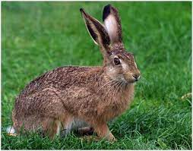
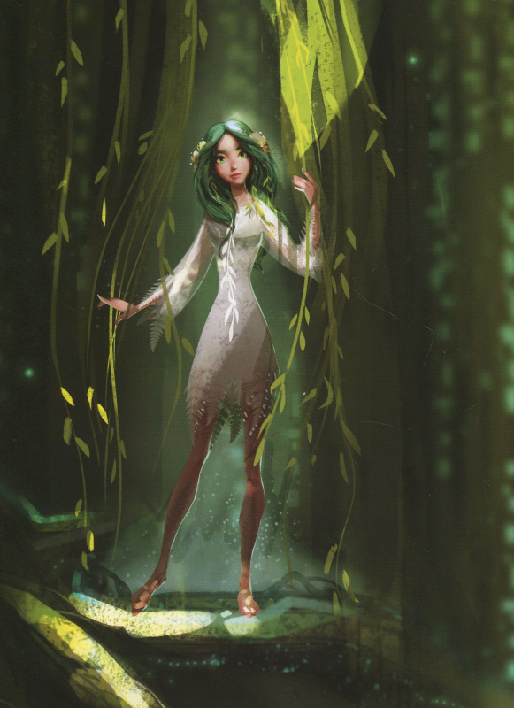
У лісі знявся переляк...
Першим вісником прибіг сам не свій — аж мордочка йому побіліла — бувалий в бувальцях чорновухий Заєць. Захекавшись, він перебіг цілим лісом і кого тільки спіткав по дорозі, перед кожним сідав на задні лапки, передніми витирав вуса, відкашлювався й пошепки говорив:
— Біда, братця! Біда-а!.. Бачив я, своїми очима бачив на узліссі мисливців, собак, загонщиків...
Мавка-Вербинка, що на день ховалася у великому дуплі старої верби над болотом, прокинулась й нашорошила вуха. Серце їй болісно стислося. Багато вже разів на своєму віку чула вона те собаче гавкання, ріжки, страшні постріли...

Slide 5
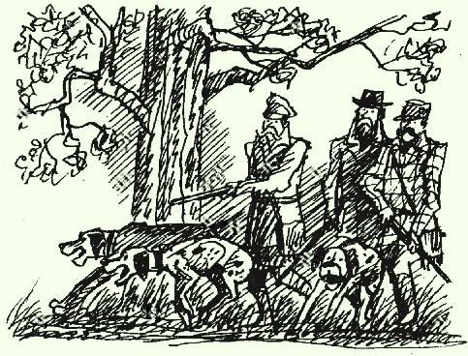
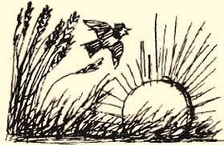
Самого ж лісника угледіла Вербинка попереду мисливців з рушницею напоготові та двома псами на ланцюгу.
Тоді Мавка ще наказала ракшам та сойкам нікуди відсіль далеко не відлітати, аж поки не скінчаться лови. Коли б же заблудив сюди якийсь пес, загадала пташкам крутитися в нього перед носом й відманити його з того місця, де лежав немічний, поранений Зайчик— Вуханчик...

Slide 6
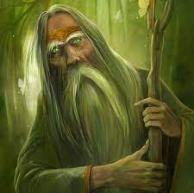
Ой, нароблять сьогодні ті безбожники великого нещастя... Багато їх, багато... Я тим часом піду попередити Водяника та Русалок. Може, хтось забіжить до води помирати...Він сперся на свою сукувату патерицю й тихо посунув до болота.

Slide 7
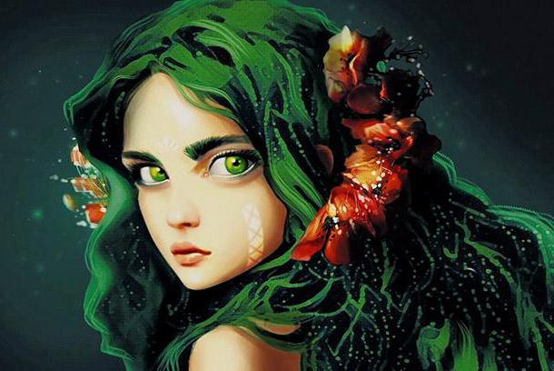
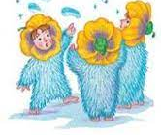
Тоді вона заспівала дзвінким, мов срібним голоском. Вона кликала Хух:
— Біжіть швидше, сестрички, до сусідніх лісів. Кличте Мавок: Ясининку, Дубовинку, Вільхівку, Кленівку та Шипшиночку. Сьогодні у нас буде багато нещасних. Боюся, що сама не вправлюся...
І тільки вона проказала ті слова, маленькі зелені Хухи вже покотили з лісу, мов перекотиполе, у різних напрямах.

Slide 8
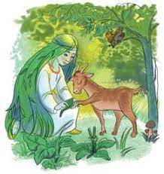
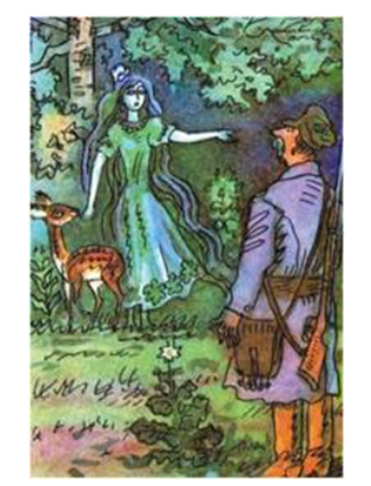
Мавка знала, що кози й справді не можуть стрибати
на трьох ногах. Вона підбігла до козеняти, швиденько перев’язала йому ніжку й, підтримуючи збоку, повела його до кущів. У той момент на поляну виткнувся лісник. Він побачив, як шкандибає Кізочка, й кинувся до неї.
— Дядечку! Прошу вас, змилуйтесь над нею! Вона ж така молоденька, живе всього тільки чотири місяці, така гарна й тендітна! Вона ж нікому не робить шкоди!..
Лісник все ще стояв нерухомо.
— Ти — Мавка? — спитав він, нарешті отямившись.
— Так, я — Мавка з цього лісу. Зовуть мене Вербинка. Ви ж добрий, я це знаю.

Slide 9
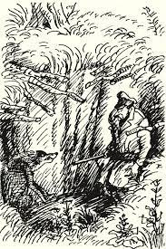
Що його робити? Яма глибока, вилізти не можна, бо ж нема за що зачепитися. А в ямі темно-претемно. І бачить він, що в тій пітьмі десь у кутку немов дві маленьких жаринки жевріють... Аж серце йому захолонуло, бо вгадав він одразу, що там вкупі з ним і Вовк сидить.

Slide 10
Установіть послідовність подій
Лісовик налітає на дерево й звалює його на яму
1
Мавка Вербинка відкрилася перед лісником
2
3
лісник опиняється в ямі з Вовком
4
лісник готує молочну кашу з корицею
Мавка Вербинка надає допомогу Зайчику
5
Мавка Вербинка звертається до Хух по допомогу.
6

Slide 11
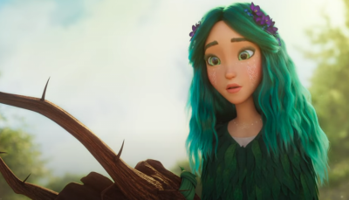
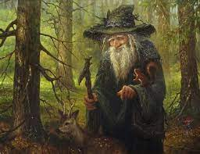

Словничок до твору
Мавка – істота української міфології, близька до русалки, в образі гарної дівчини з довгим розпущеним волоссям.
Лісовик – персонаж слов'янської міфології, лісовий дух, володар лісу
Хухи – лісові добрі духи в слов'янській міфології. За своїм зовнішнім виглядом схожі на маленьких пухнастих звіряток.

Slide 12
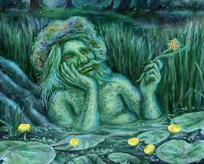
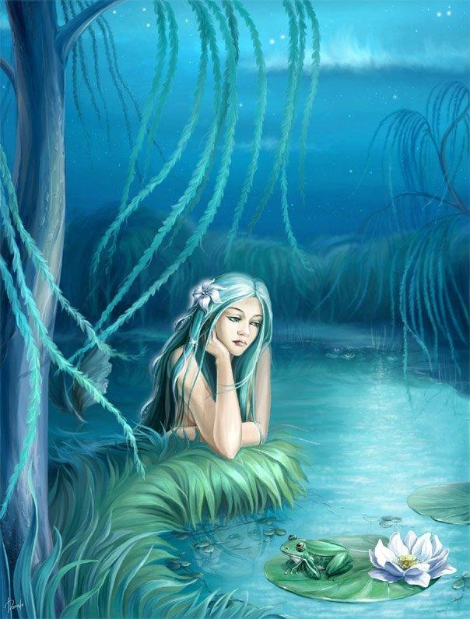
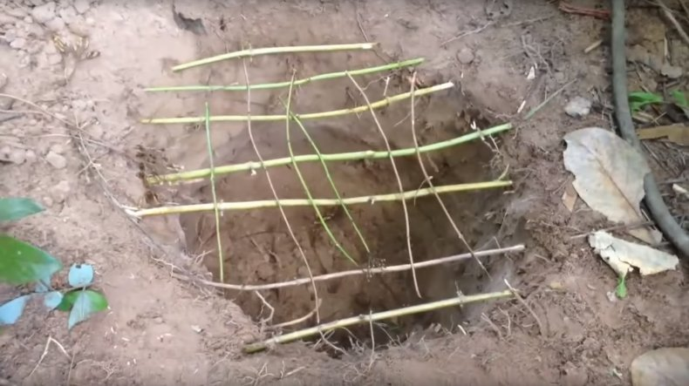
Водяник – персонаж слов'янської міфології, дух, володар рік, озер, боліт, морів тощо.
Русалки – істоти української міфології, первісно Діви-Богині природи: рік, озер, джерел, рослин, лісів, полів тощо у вигляді гарних дівчат з довгим волоссям.
Вовча яма – глибока яма, на дно якої кладуть якусь приманку. Зверху яма маскується гіллям та листям. Звір, приваблений приманкою, провалюється у цю яму, а вискочити з неї не може.

Slide 13
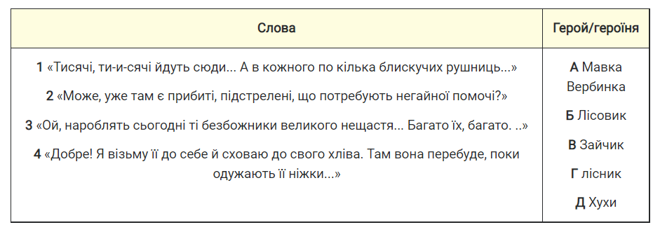
Установіть відповідність

Slide 14
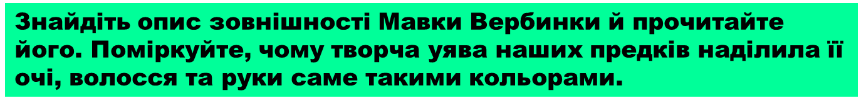
Хто такі Хухи, Мавка та Лісовик?
Як дбають одне про одного лісові мешканці?
Як добро перемагає зло?

Slide 15

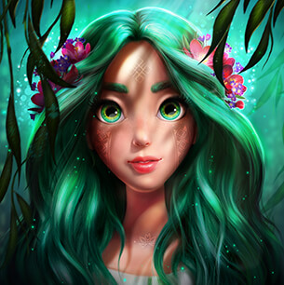
Мавка-Вербинка
«Незвичайно гарна дівчина з темними очима, як фіалки; довге темно-синє волосся, що виблискувало, як гайвороняче крило, довгі світло-зелені шати, ніжні, білі, як лілеї, руки і голос, неначе задзвонили навколо сині дзвіночки».

Slide 16
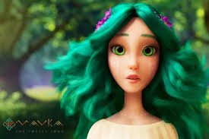
З допомогою тексту казки , доведіть, що Мавка-Вербинка наділена такими рисами
добра
лагідна
дбайлива
турботлива
небайдужа
товариська
вірна
смілива

Slide 17
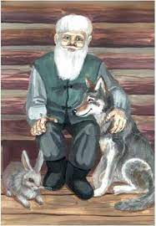

«… ніколи не уражав звірів, поважав Лісовика, жалів і малих Хух, а її, Мавку, дуже любив. Навіть часом ставив для неї на пеньку у мисочці молочну кашку...»
Х
Т
О
Ц
Е
?
«Він був сумний, роздратований. Його світлі блакитні очі палали, як сині вогники в печі, кулаки було затято так, що аж довгі кігті впивалися в руки».

Slide 18
Дати відповіді на питання
1. Хто був першим вісником про мисливців у лісі?
2. Кого першого зустрів цей вісник?
3. До кого з проханням кинулася Вербинка?
4. Якого кольору було волосся в Мавки вербинки?
5. У кого кулаки було затято так, що аж довгі кігті впивалися в руки?
6. Кому перев’язала ніжку Мавка Вербинка?
7. Перед ким об’явилася Мавка?
8. Де було сховано кізочку?
9.Чия донька Мавка Вербинка?
10. Хто згодом у Мавчиному лісі став хазяйнувати, як вдома?
11. Що роблять Мавки взимку?
12. Що допомогло ліснику вибратися з ями?

Slide 19


